Slide 1
4.1 数字逻辑和电路
主讲：马蔚

Slide 2



知识图谱
采
集
传
输
变
换
存
储
处
理
利
用
认
知
2.1 时域和频域
2.2 模拟和数字
2.3 编码和调制
2.4 场与波
2 信号与数据
1 信息与信息技术概述
场与波
信 号
数 据
信 息
器
件
处
理
器
网
络
5 互联与计算
3 电子器件与电路
5.1 通信与网络
5.2 感知与计算
4 逻辑与数字系统
3.1 电路模型和基本定律
3.2 晶体管
3.3 集成电路
4.1 数字逻辑和电路
4.2 时序逻辑和有限状态机
4.3 计算机和微处理器
4.4 嵌入式系统和EDA技术
6 专业与课程导引
7 课程总结

Slide 3
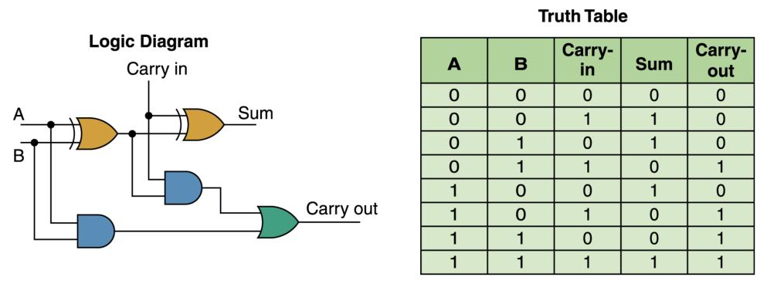
内容提要
二进制和布尔代数
逻辑门电路
组合逻辑电路
时序逻辑电路

Slide 4
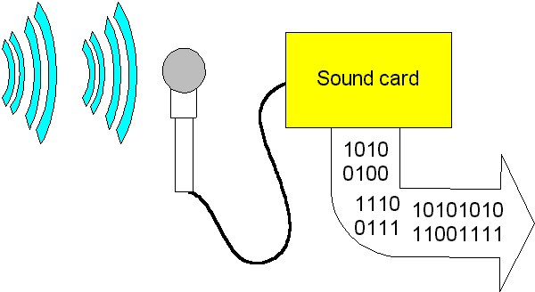
模拟与数字
我们可对我们的模拟世界进行数字抽象，只使用两个值 0 和 1 而不是使用无限连续的模拟值来表征我们的世界。
因为只有两个值，我们称为二进制值。0 或 1，是一个二进制数字(binary digit)，简称比特 (bit)。

Slide 5

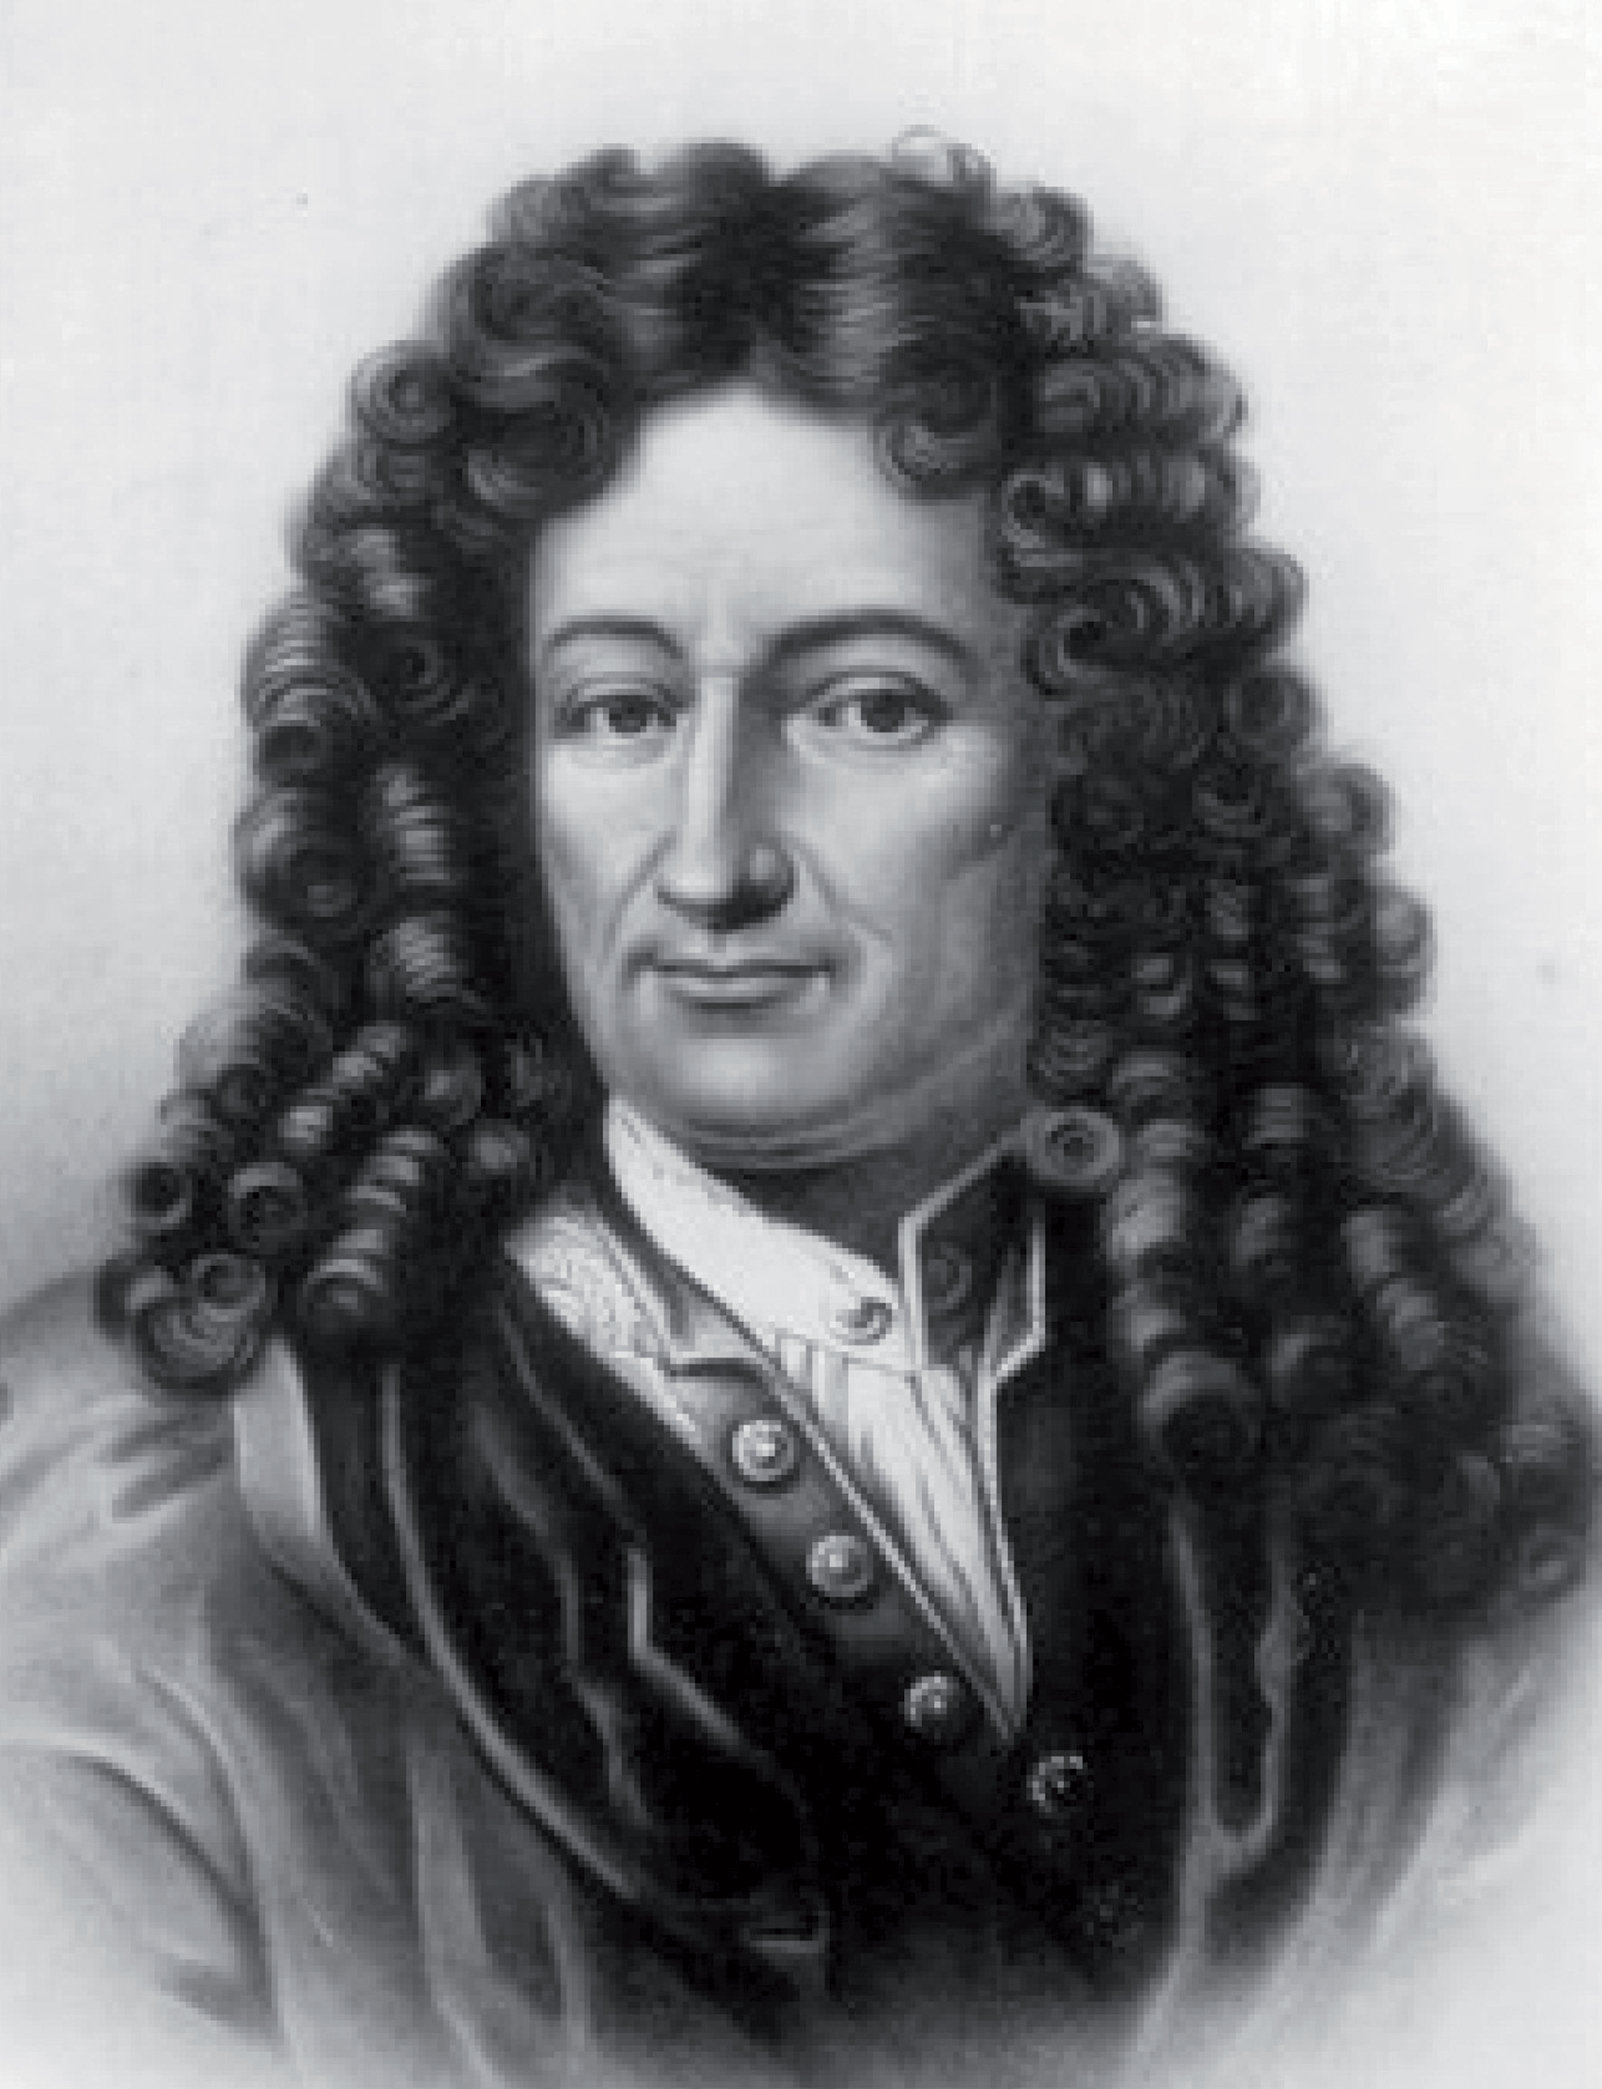
二进制计数系统
中国古代的阴阳学说可以认为是最早二进制的雏形。
二进制作为一个计数系统，是公元前2—5世纪时由印度学者完成的，但是他们没有使用0和1计数。
17世纪，德国哲学家、数学家戈特弗里德 · 威廉 · 莱布尼兹 (被誉为十七世纪的亚里士多德) 进一步完善了二进制，并且用0和1来表示它的两个数字，成为我们今天使用的二进制。
二进制除了是一种计数和方式外，还可以表示逻辑“是”与“非”。
Gottfried Wilhelm Leibniz
Jul 1, 1646—Nov 14, 1716

Slide 6
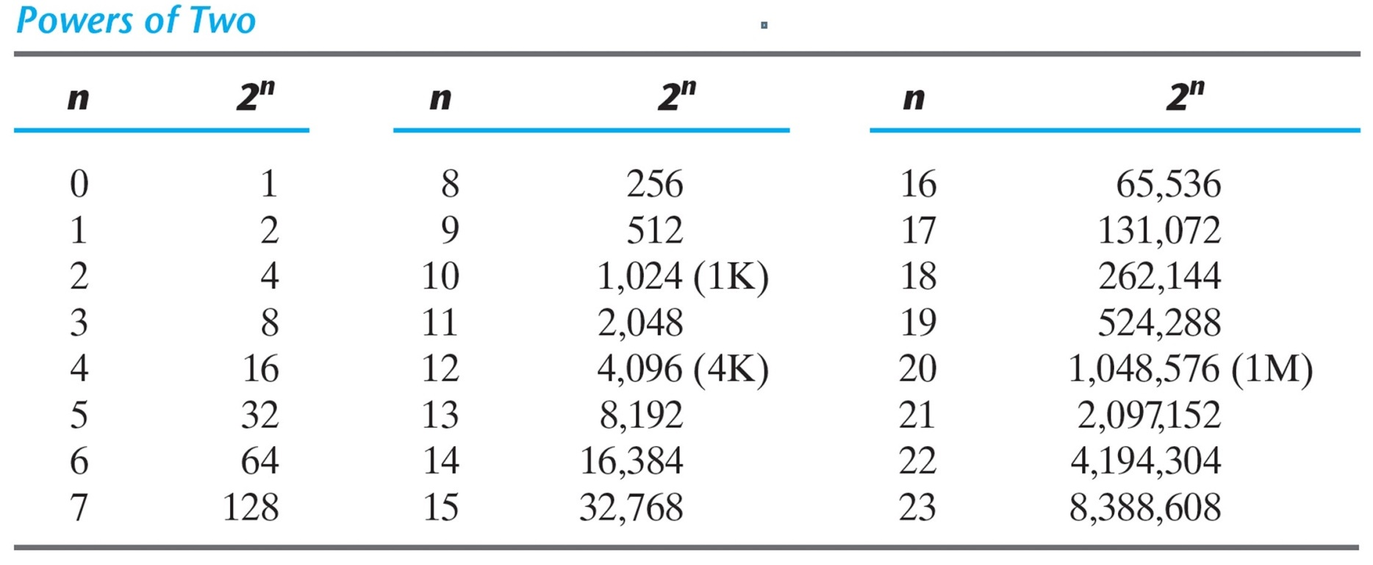
二进制数
一串 n 比特的字符串可以表示 2^{n} 种不同的信息。
例如，一个2比特的字符串可以有四种不同的组合：00、01、10和11。

Slide 7
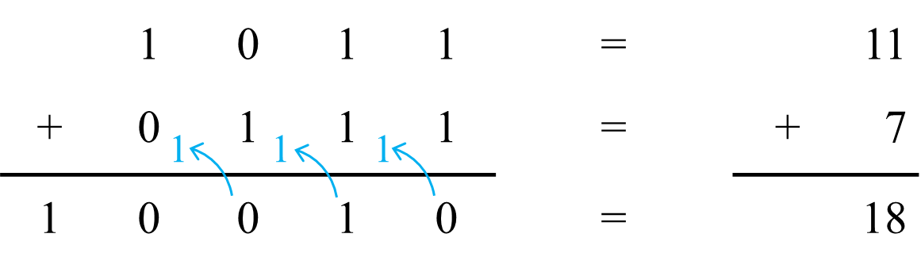
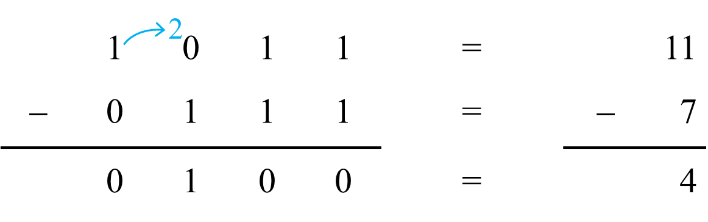
二进制数
十进制 | 二进制
0 | 0000
1 | 0001
2 | 0010
3 | 0011
4 | 0100
5 | 0101
6 | 0110
7 | 0111
8 | 1000
9 | 1001
10 | 1010
11 | 1011
12 | 1100
13 | 1101
14 | 1110
15 | 1111

Slide 8

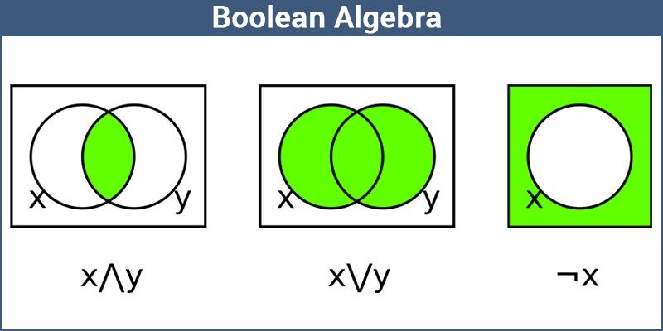
布尔代数：二进制数的数学运算
1854年，英国数学家乔治 · 布尔的《思维规律的研究》(An Investigation of the Laws of Thought, on which are founded the Mathematical Theories of Logic and Probabilities) 一书出版，第一次向人们展示了如何用数学的方法解决逻辑问题。
布尔证明，逻辑不仅是哲学，逻辑就是数学，逻辑运算可以完成任意的复杂计算任务。
George Boole
Nov 2, 1815—Dec 8, 1864
布尔代数对于数学的意义等同于量子力学对于物理学的意义，它们将我们对世界的认识从连续扩展到离散状态。
万物都是可以量化的，从连续的变成一个个分离的，它们的运算“与、或、非”也就和传统的代数运算完全不同了。
AND OR NOT

Slide 9
布尔代数：二进制数的数学运算
公理
0 • 0 = 0 | 1 + 1 = 1
1 • 1 = 1 | 0 + 0 = 0
0 • 1 = 1 • 0 = 0 | 1 + 0 = 0 + 1 = 1
0' = 1 | 1' = 0
单变量定理
x • 0 = 0 | x + 1 = 1
x • 1 = 1 • x = x | x + 0 = 0 + x = x
x • x = x | x + x = x
(x' )' = x
x • x' = 0 | x + x' = 1
两变量或三变量定理
x • y = y • x | x + y = y + x
(x • y) • z = x • (y • z) | (x + y) + z = x + (y + z)
(x • y) + (x • z) = x • (y + z) | (x + y) • (x + z) = x + (y • z)
(x • y)' = x' + y' | (x + y)' = x' • y'

Slide 10
内容提要
二进制和布尔代数
逻辑门电路
组合逻辑电路
时序逻辑电路

Slide 11
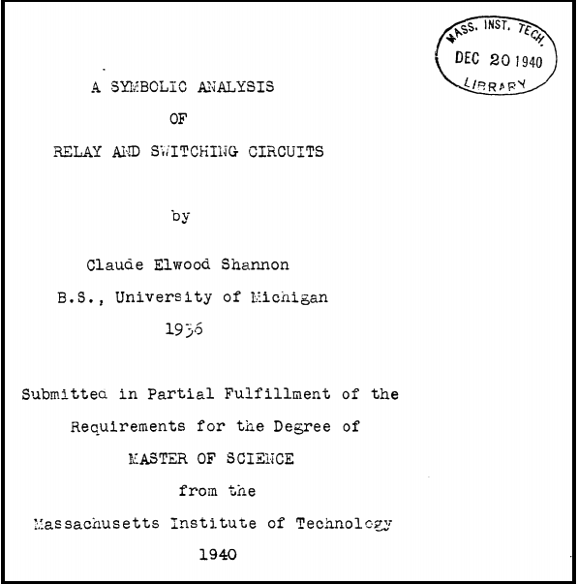
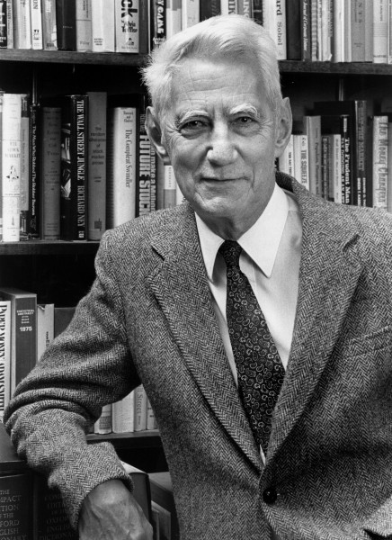
香农和数字电路设计理论
Claude Elwood Shannon
April 30, 1916 ~ Feb 26, 2001
1938年，香农完成了他的硕士论文 A Symbolic Analysis of Relay and Switching Circuits，首次提出可以用布尔代数来描述电路。
香农将布尔代数的“真”和“假”和电路系统的“开”和“关”对应起来，并用了数学中最简单的两个数字——“1”和“0”来表示。
香农用布尔代数分析并优化了开关电路，奠定了数字电路的理论基础。

Slide 12
从开关到逻辑
与门（AND），开关串联
F=x and y F=x⋅y F=xy，当两个开关同时闭合时，输出可以等于输入。
或门（OR），开关并联
F=x or y F=x+y， 当两个开关只要有一个闭合，输入即可等于输出。
非门（NOT）：
F=x′ F=x，对输入进行取反，0输入产生一个1输出，输入1则输出会变成0。

Slide 13
晶体管可以等效成开关
晶体管是数字系统最基本的组成单元，数字逻辑门可以由晶体管连接而成。
对于数字系统，晶体管可以被看成一个开关，对应有开和关两个状态，即 1 和 0 两个状态。

Slide 14
晶体管和逻辑门
与门
或门
非门

Slide 15
MOSFET构成的逻辑门
与门
或门

Slide 16
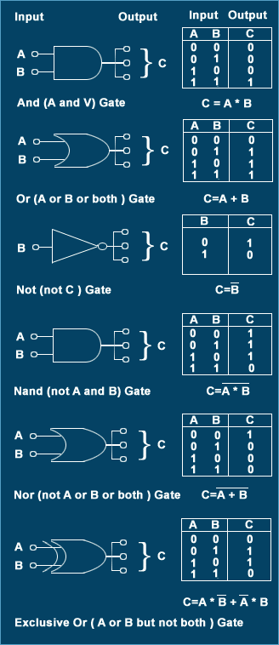
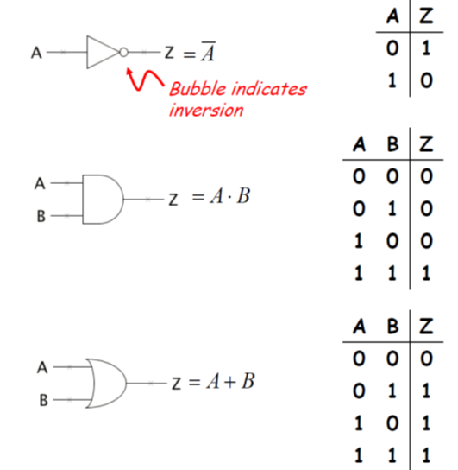
逻辑门
所有数字系统中，均可以看成由最基本的三种逻辑门组成：
真值表 国标符号
非门 （NOT）
与门 （AND）
或门 （OR）

Slide 17
数字电路
真值表
电路原理图
x | y | z | F
0 | 0 | 0 | 0
0 | 0 | 1 | 1
0 | 1 | 0 | 1
0 | 1 | 1 | 1
1 | 0 | 0 | 0
1 | 0 | 1 | 0
1 | 1 | 0 | 1
1 | 1 | 1 | 1
布尔方程、逻辑表达式
F(x, y, z) = x'y'z + x'yz' + x'yz + xyz' + xyz

Slide 18
从晶体管到处理器
晶体管是数字系统最基本的组成单元
晶体管的通断可以表达数字逻辑的0或者1
数字逻辑门可以由晶体管连接而成
组合逻辑：由多个逻辑门连接而成
输出只和当前的输入有关，即没有记忆功能。
时序逻辑：由多个逻辑门连接而成
与组合逻辑的连接方式不同，输出不仅和当前的输入有关，还和以前的输入有关，即具有记忆功能。
微处理器：由组合逻辑电路和时序逻辑电路组成
无论是组合逻辑电路，还是时序逻辑电路，都可以由最基本的与门，或门和非门组成。

Slide 19
内容提要
二进制和布尔代数
逻辑门电路
组合逻辑电路
时序逻辑电路

Slide 20
组合逻辑电路的“综合”和“分析”
组合逻辑电路的“综合”和“分析”是互逆的过程。
在组合电路的“综合”中，首先对电路的功能进行描述，然后得到精确描述电路的真值表或布尔方程，并进而得到电路图。
组合逻辑电路的“分析”是“综合”的反向过程，其步骤是：写出逻辑表达式，画出真值表，进而分析其功能。

Slide 21
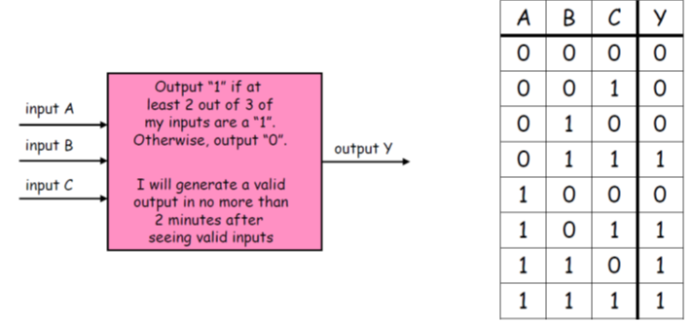
组合逻辑电路的功能描述方法：真值表
真值表列出输入所有的组合情况下对应的输出值
可用于描述组合逻辑电路的功能。
例如上图，当输入三个变量中任意两个或以上变量为1，则输出为1。
真值表的行数等于2的n次方，其中n为输入变量数目。
真值表描述和组合电路功能描述是等效的，是电路功能描述的严格形式。

Slide 22
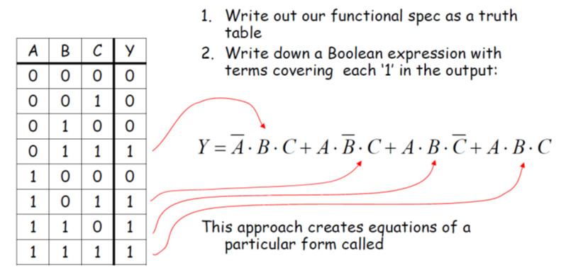
从真值表可以得到逻辑表达式
根据真值表，可写出逻辑表达式的“与-或 (Sum of Product, SOP)”形式。
对于真值表每一行，如果输出为1，则在逻辑表达式中出现为一“与”项，否则不出现。
对每一个“与”项，根据每个输入变量为0或者为1，对应输入变量取“非”或不取“非”。

Slide 23
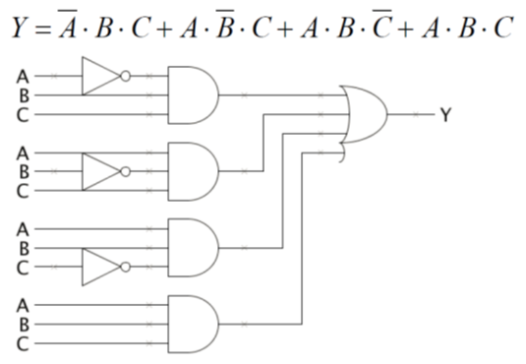
从逻辑表达式即可综合 (Synthesize) 出电路
“综合”是指由电路功能得到电路（与或非门）连接图；
“分析”是指给出与或非们的连接图，分析出电路的功能。
任意的组合逻辑，都可以用 SOP 形式表示。
SOP的表达式，只需要用与门，或门和非门即可综合出来。
由上图所示，最后一级表示四个“与”项的或，用一个“或”门；中间一级是表示每一个“与”项，一共有4个与项，所以用4个与门，对于每一个与门，其输入根据是否取非，来确定是否需要加入一个非门。
至此，可以看出怎么由组合逻辑功能综合出组合逻辑电路。

Slide 24
例 1：汽车警报器
输入：三个变量 M，D，V
M：警报器开关
D：门上的传感器检测到门被打开了
V：震动传感器检测到车辆的震动
输出：报警信号S
罗列出输出和输入的关系
警报器开关关闭，报警信号S一直为0
警报器开关打开，当检测到震动，或者检测到门打开，或者同时检测到震动和门打开，报警信号S为1
M | D | V | S
0 | 0 | 0 | 0
0 | 0 | 1 | 0
0 | 1 | 0 | 0
0 | 1 | 1 | 0
1 | 0 | 0 | 0
1 | 0 | 1 | 1
1 | 1 | 0 | 1
1 | 1 | 1 | 1

Slide 25
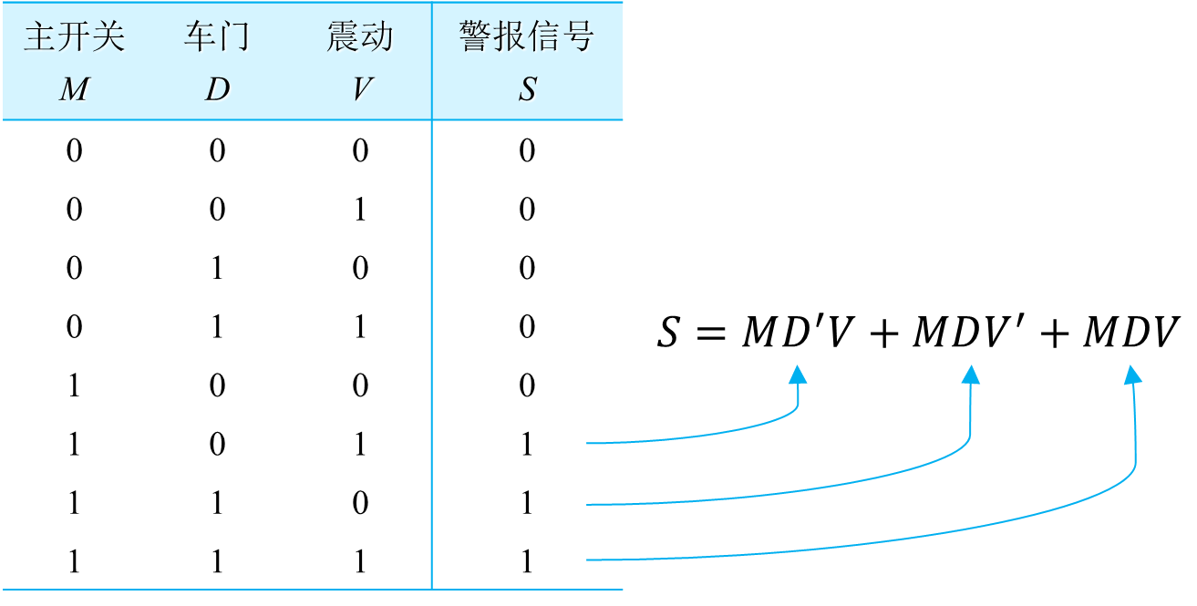
从真值表可以得到逻辑表达式
对于真值表中输出为1的行，在逻辑表达式中出现为一“与”项。
对每一个“与”项，根据每个输入变量为0或者为1，对应输入变量取“非”或不取“非”。

Slide 26
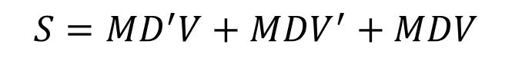
从逻辑表达式即可综合出逻辑电路图
由逻辑符号及相应连线构成的电路图。
根据逻辑式画逻辑图的方法：将各级逻辑运算用相应逻辑门去实现。
运算次序为先非 后与 再或。
因此用三级电路实现。
$$S=MD^{′}V+MDV^{′}+MDV$$
反变量用非门实现
相加项用或门实现
与项用与门实现

Slide 27

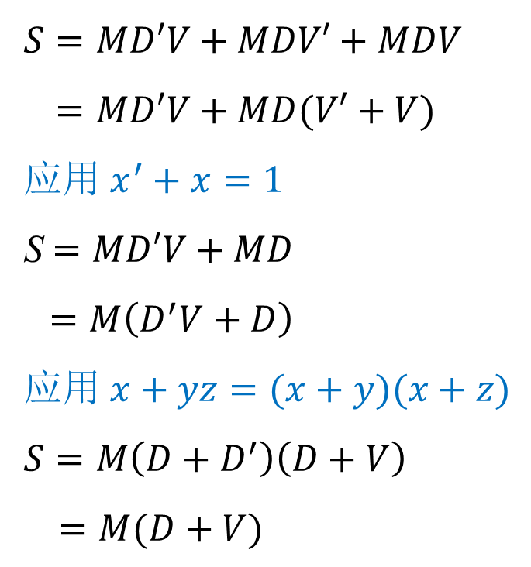
电路简化
$$S=MD′V+MDV′+MDV \\ =MD′V+MD(V′+V)$$
$$应用 x^{′}+x=1$$
S $=MD′V+MD$ $=M\left(D^{′}V+D\right)$
$$应用 x+yz=(x+y)(x+z) \\ S=M\left(D+D^{′}\right)\left(D+V\right)$$
$=M(D+V)$
$$S=M(D+V)$$

Slide 28
例2：三比特无符号比较器
十进制数 | 二进制数 |  |  | 输出
 | x₂ | x₁ | x₀ | f
0 | 0 | 0 | 0 | 0
1 | 0 | 0 | 1 | 0
2 | 0 | 1 | 0 | 0
3 | 0 | 1 | 1 | 0
4 | 1 | 0 | 0 | 0
5 | 1 | 0 | 1 | 0
6 | 1 | 1 | 0 | 1
7 | 1 | 1 | 1 | 1
功能要求：判断一个三比特的二进制数是否大于等于6，若是则输出1，不是则输出0
第一步：真值表，第二步：表达式；第三步，电路图
f = x₂x₁x₀' + x₂x₁x₀

Slide 29
例3：二选一多路选择器
功能要求：
设计一个选择器，其中2个数据输入为 d₀ 和 d₁，一个选择输入为 s，当s=0 是输出等于d₀，当 s=1 时，输出等于 d₁
1
0
2-1选择器
s=1，y=d₁
s=0，y=d₀

Slide 30
选择器设计
第一步：真值表，第二步：表达式；第三步，电路图
s | d₁ | d₀ | y
0 | 0 | 0 | 0
0 | 0 | 1 | 1
0 | 1 | 0 | 0
0 | 1 | 1 | 1
1 | 0 | 0 | 0
1 | 0 | 1 | 0
1 | 1 | 0 | 1
1 | 1 | 1 | 1

Slide 31
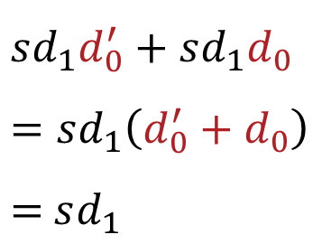
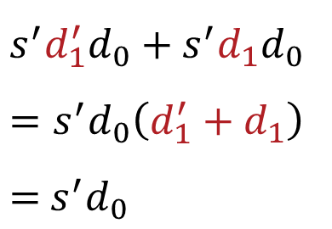
选择器设计
s | d₁ | d₀ | y
0 | 0 | 0 | 0
0 | 0 | 1 | 1
0 | 1 | 0 | 0
0 | 1 | 1 | 1
1 | 0 | 0 | 0
1 | 0 | 1 | 0
1 | 1 | 0 | 1
1 | 1 | 1 | 1
$$s^{′}d_{1}^{′}d_{0}+s^{′}d_{1}d_{0}$$
$$=s^{′}d_{0}\left(d_{1}^{′}+d_{1}\right)$$
$=$ $s^{′}d_{0}$
$$sd_{1}d_{0}^{′}+sd_{1}d_{0}$$
$$=sd_{1}\left(d_{0}^{′}+d_{0}\right)$$
$=$ $sd_{1}$
逻辑化简

Slide 32
使用多个2-1选择器扩展8-1选择器

Slide 33
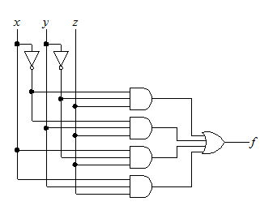
组合逻辑电路分析
给定一个电路，给出它的真值表或者功能描述。
与组合逻辑电路综合是反向过程。
步骤：
写出逻辑表达式
画出真值表，进而分析功能
x | y | z | f
0 | 0 | 0 | 0
0 | 0 | 1 | 1
0 | 1 | 0 | 0
0 | 1 | 1 | 1
1 | 0 | 0 | 0
1 | 0 | 1 | 1
1 | 1 | 0 | 0
1 | 1 | 1 | 1
$$f=x^{′}y^{′}z+x^{′}yz+xy^{′}z+xyz$$
逻辑函数的三种表示方法可以相互转换。

Slide 34
汽车警报器
M | D | V | S
0 | 0 | 0 | 0
0 | 0 | 1 | 0
0 | 1 | 0 | 0
0 | 1 | 1 | 0
1 | 0 | 0 | 0
1 | 0 | 1 | 1
1 | 1 | 0 | 1
1 | 1 | 1 | 1
输入：三个变量D，V，M
M：警报器开关
D：门上的传感器检测到门被打开了
V：震动传感器检测到车辆的震动
输出：报警信号S
问题：
当一个小偷打开门后，报警信号被触发
小偷迅速关上门，报警信号又被关闭了
于是小偷可以毫无压力的在车内偷东西
为什么会这样？
因为这个报警器电路没有记忆功能

Slide 35
内容提要
二进制和布尔代数
逻辑门电路
组合逻辑电路
时序逻辑电路

Slide 36
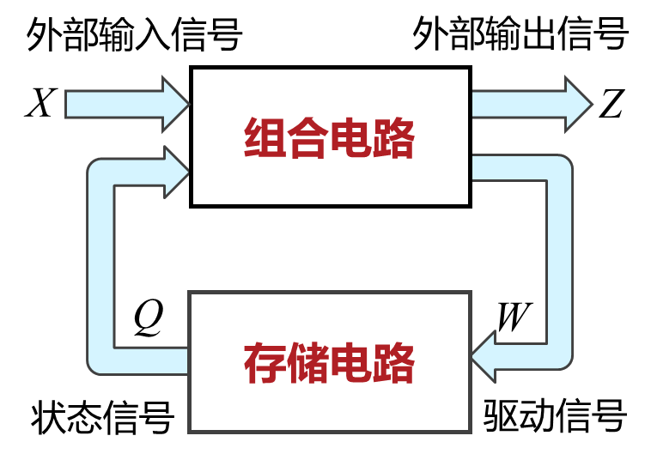
数字逻辑电路
所有数字逻辑电路都可以被分成两类：
组合逻辑电路：输出只和当前的输入有关，即没有记忆功能。
时序逻辑电路：输出不仅和当前的输入有关，还和以前的输入有关，即具有记忆功能。
无论是组合逻辑电路，还是时序逻辑电路，都可以由最基本的与门，或门和非门组成。
所不同的是连接方式不一样，时序逻辑电路的基本门电路连接中，带有反馈回路。
时序逻辑电路

Slide 37
如何使电路具有记忆功能：引入反馈
1
0
0
1
= 0
= 1
0
1
= 1
1
0
= 0
Q and Q’ 是对称的两个信号
假设Q=0，则下面的反相器输出Q’=1，作为上面反相器输入后Q=0；是一个稳定状态
假设Q=1，则下面的反相器输出Q’=0，作为上面反相器输入后Q=1；也是一个稳定状态
这一电路就具有了记忆功能，能够记住电路的状态
双稳态电路的缺点：虽然能够记住电路状态，但是不能改变电路状态
双稳态电路

Slide 38
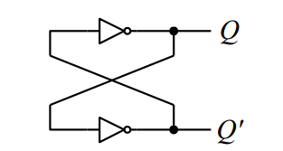
SR锁存器
电路图
符号
SR锁存器把双稳态电路中的非门换成了与非门，使得与非门的输入可以作为外部输入，用于改变电路状态。

Slide 39
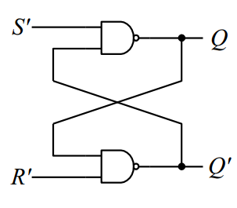
SR锁存器
1
0
1
1
0
1
1
0
0
1
若 S’=1 且 R’=1，则退化为双稳态电路。
若两者中间有一个为0，如 S’=0，则 Q 被置为1；如 R’=0，则 Q’=1
若两者均为0，则系统状态可能会进入不稳定或不确定，应予以避免。

Slide 40
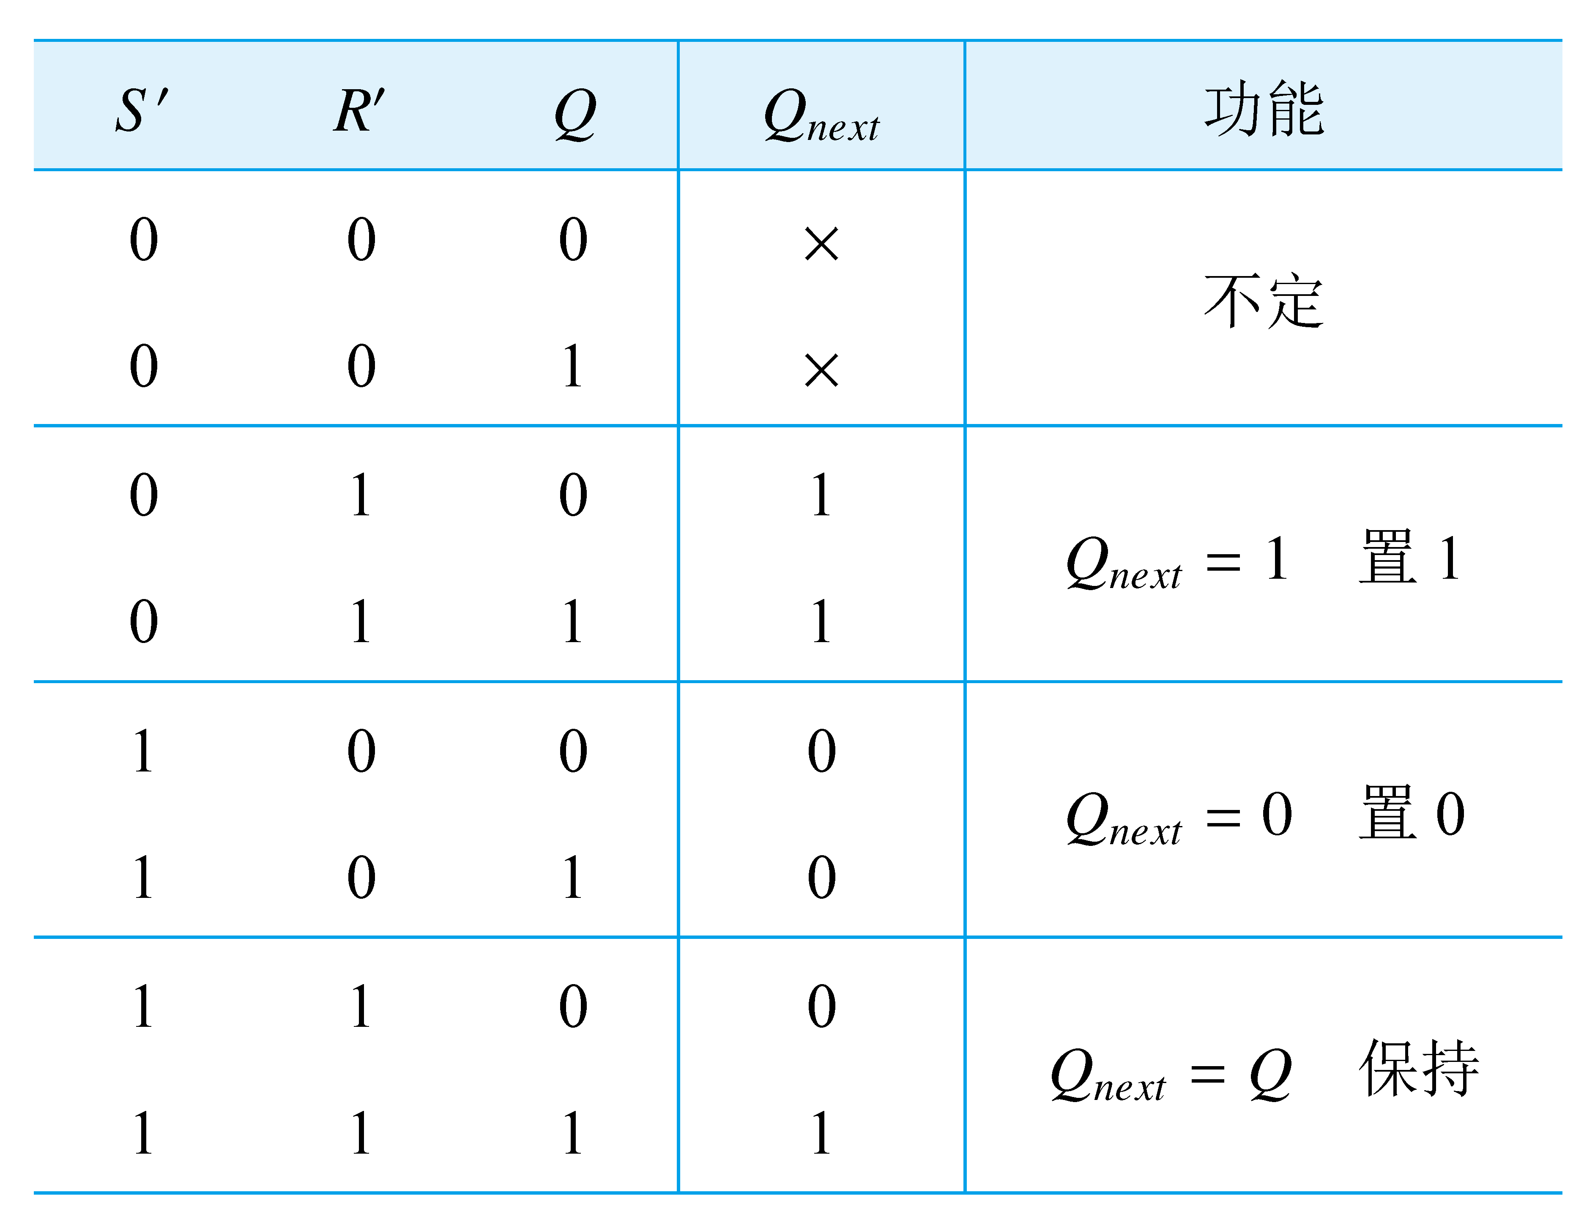
SR锁存器状态表

Slide 41
现态和次态的概念
现态 Q 锁存器接收输入信号之前的状态。
次态 Q_{next} 锁存器接收输入信号之后的状态。
S' | R' | Q | Q_{next} | 功能
0 | 0 | 0 | × | 不定
0 | 0 | 1 | ×
0 | 1 | 0 | 1 | Q_{next} = 1 置1
0 | 1 | 1 | 1
1 | 0 | 0 | 0 | Q_{next} = 0 置0
1 | 0 | 1 | 0
1 | 1 | 0 | 0 | Q_{next} = Q 保持
1 | 1 | 1 | 1

Slide 42
具有记忆功能的汽车警报器
在原先用组合逻辑电路实现的汽车报警器的基础上，加入SR锁存器，可以设计出新的汽车警报器。

Slide 43
汽车警报器v2.0
D =1 or V =1
1
S =1
S′ =0
Q =1
Siren
M =1
车门开关传感器或震动传感器被触发
R′ =1
D =0 and V =0
D =1 or V =1
0
1
S =0
S′ =1
S =1
S′ =0
Q_{next} =1
Q =1
Siren
Siren
此后，车门开关传感器和震动传感器被关闭
M =1
R′ =1

Slide 44
4.1 知识点

Slide 45


The End.

